Slide 1




KHTN 8
MÁU VÀ HỆ TUẦN HOÀN
GIẢI MÃ Ô CHỮ
Chọn 1 ô chữ, tham gia trả lời câu hỏi để điền vào ô chữ, hoàn tất 8 câu hỏi để tìm ra từ khóa của ô chữ.
Câu trả lời đúng +1đ
Từ khóa đúng +3đ

Slide 2





Giải mã ô chữ
b
a
c
h
c
a
u
t
i
e
u
c
a
u
h
o
n
g
c
a
u
b
a
t
m
a
c
h
h
u
y
e
t
m
a
u
o
x
y
g
e
n
d
o
n
g
m
a
c
h

Slide 3












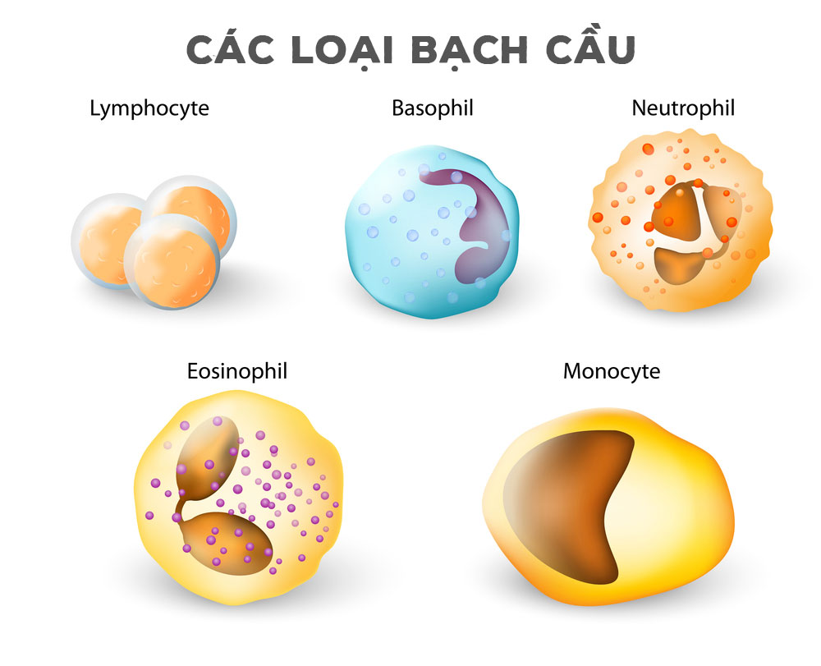
Câu số 1
Có nhân, không màu, tham gia bảo vệ cơ thể.
Đây là gì?
b
ạ
c
h
c
ầ
u

Slide 4
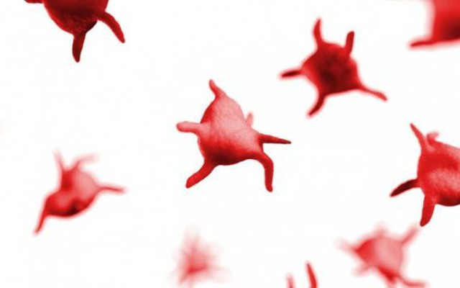
Câu số 2
Không nhân, tham gia vào quá trình đông máu.
Đây là gì?
t
i
ể
u
c
ầ
u

Slide 5
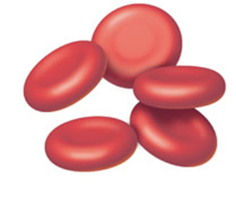
Câu số 3
Hình đĩa gồm hai mặt, không nhân màu đỏ, tham gia vận chuyển chất khí.
Đây là gì?
h
ồ
n
g
c
ầ
u

Slide 6
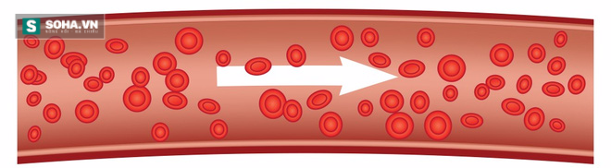
Câu số 4
Mạch hay còn gọi là gì?
Đây là gì?
b
á
t
m
ạ
c
h

Slide 7
Câu số 5
Một loại thức phẩm làm từ máu động vật là một nguyên liệu phổ biến trong nhiều món ăn Việt Nam.
Đây là gì?
h
u
y
ế
t

Slide 8
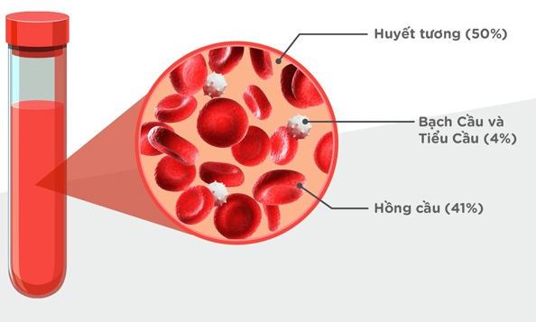
Câu số 6
Một tổ chức di động tạo thành từ thành phần hữu hình là các tế bào (hồng cầu, tiểu cầu, bạch cầu) và huyết tương.
Đây là gì?
m
á
u

Slide 9
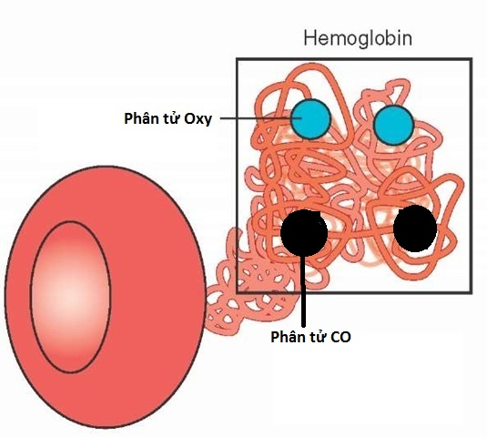
Câu số 7
Hồng cầu tham gia vận chuyển chất khí carbon dioxide và khí gì?
Đây là gì?
o
x
y
g
e
n

Slide 10
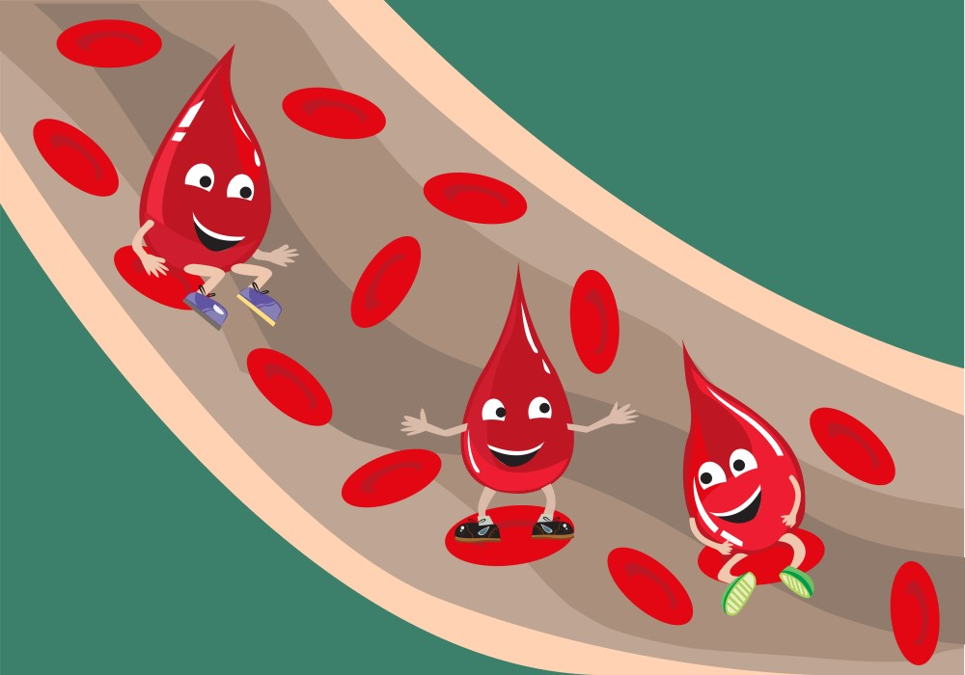
Câu số 8
Vận tốc máu chảy cao nhất là ở đâu?
Đây là gì?
đ
ộ
n
g
m
ạ
c
h

Slide 11

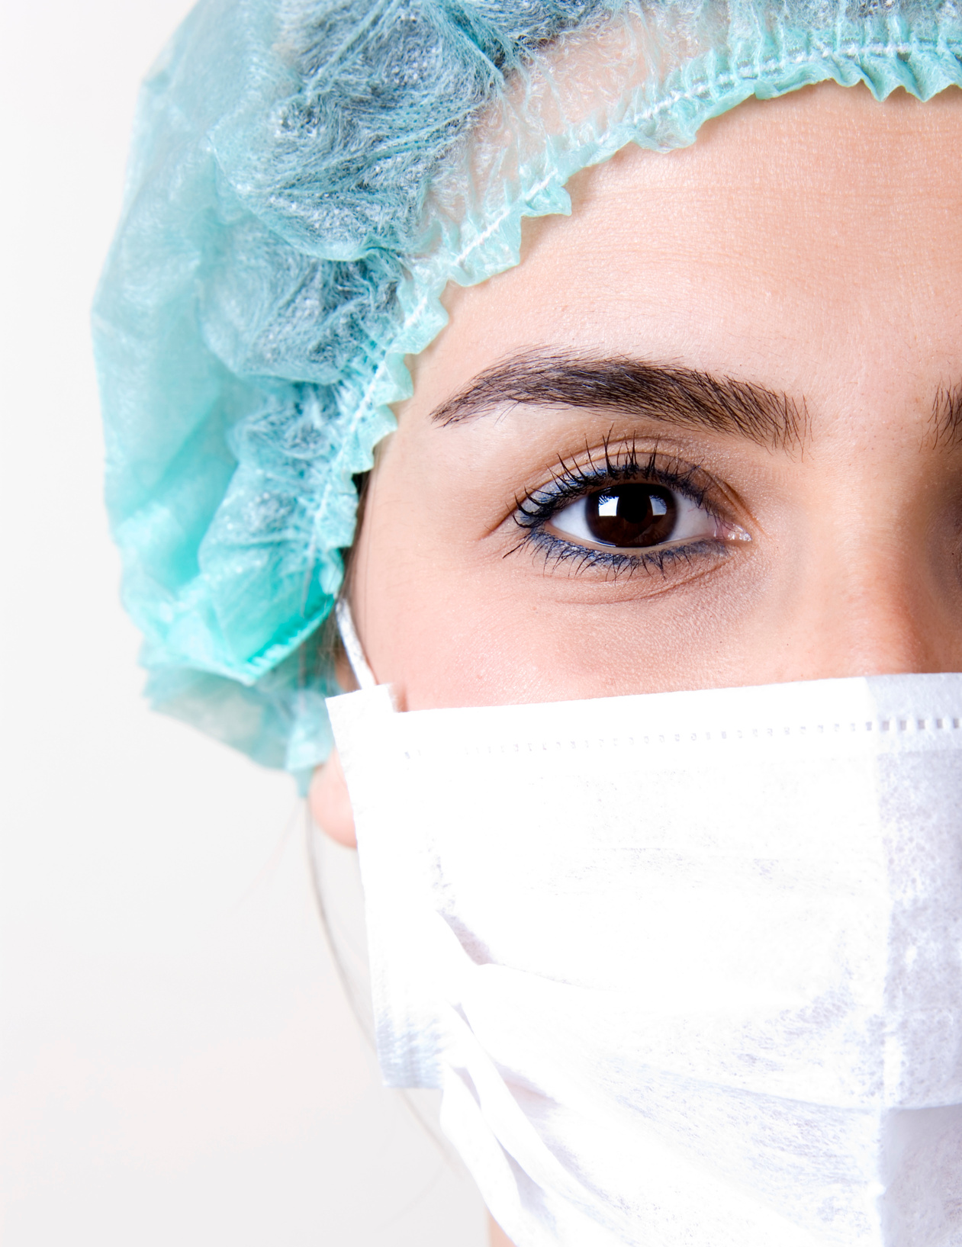




BÀI 34
HỆ HÔ HẤP Ở NGƯỜI

Slide 12
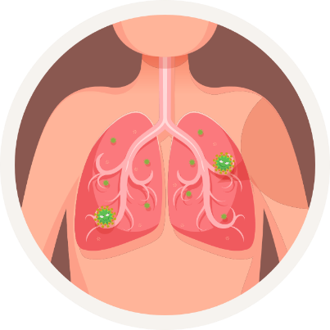

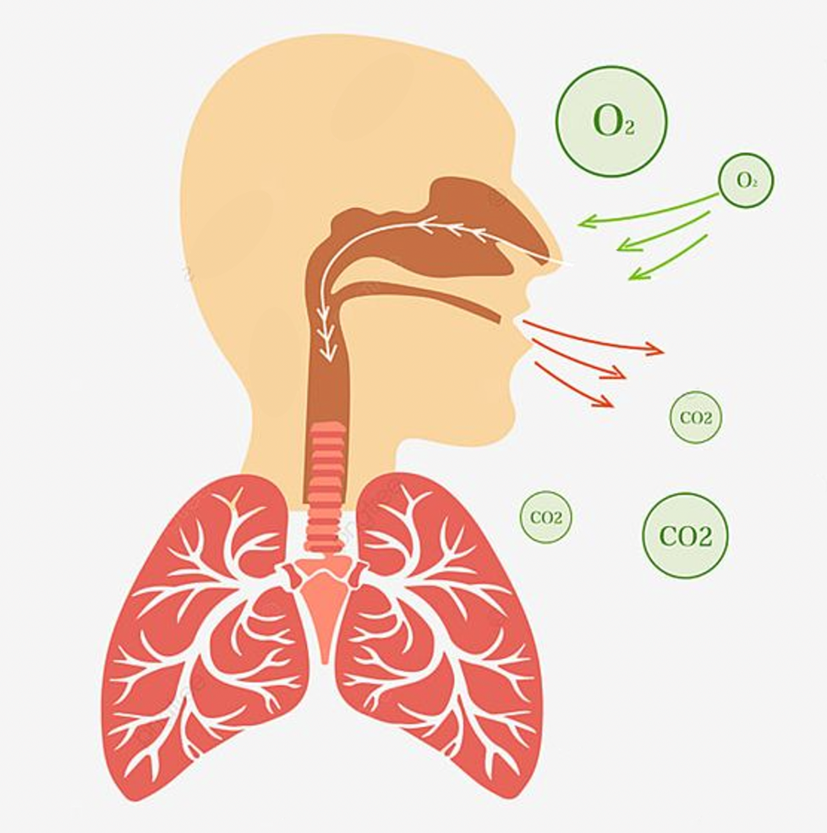

Con người tồn tại và hoạt động được là nhờ có nguồn năng lượng sinh ra từ quá trình hô hấp tế bào. Quá trình đó cần sử dụng khí O₂ và thải ra khí CO₂. Việc lấy khí O₂ từ môi trường và thải khí CO₂ ra khỏi cơ thể được thực hiện như thế nào?
Việc lấy khí O₂ từ môi trường và thải khí CO₂ ra khỏi cơ thể được thực hiện nhờ hệ hô hấp:
- Khi hít vào, không khí đi qua khoang mũi tới họng, thanh quản, khí quản, phế quản (đường dẫn khí) để vào phổi. Tại phổi, O₂ khuếch tán vào máu để đến cung cấp cho các tế bào trong cơ thể, còn CO₂ được tế bào thải ra từ máu sẽ khuếch tán vào phổi.
- Khi thở ra, không khí mang nhiều khí CO₂ từ phổi đến phế quản, khí quản, thanh quản, họng rồi tới mũi và được đưa ra môi trường ngoài môi trường ngoài qua động tác thở ra.

Slide 13


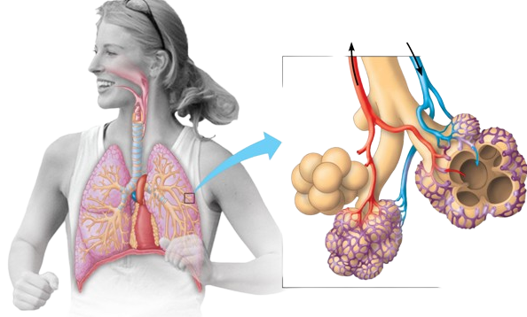


I. CẤU TẠO VÀ CHỨC NĂNG CỦA HỆ HÔ HẤP
1. Cấu tạo của hệ hô hấp
Đọc thông tin kết hợp quan sát hình, nêu tên các cơ quan của hệ hô hấp, đặc điểm và chức năng của mỗi cơ quan
Mũi
CO2
Khoang mũi
Tiểu phế quản
Có nhiều lông mũi, lớp niêm mạc và tiết chất nhầy. Vai trò làm sạch, làm ẩm, làm ấm không khí
O2
Khí quản
Đường dẫn khí
Hầu (họng)
Có tuyến amidan. Vai trò tiêu diệt vi khuẩn trong không khí trước khi vào phổi
CO2
Phế quản
O2
Thanh quản
Phế nang
Có nắp thanh quản. Vai trò dẫn khí, đậy đường hô hấp khi nuốt thức ăn, phát âm
Phổi phải
Phổi trái

Slide 14
I. CẤU TẠO VÀ CHỨC NĂNG CỦA HỆ HÔ HẤP
1. Cấu tạo của hệ hô hấp
Đọc thông tin kết hợp quan sát hình, nêu tên các cơ quan của hệ hô hấp, đặc điểm và chức năng của mỗi cơ quan
Khí quản
CO2
Khoang mũi
Tiểu phế quản
Có lớp niêm mạc tiết nhầy và lông rung chuyển động. Vai trò dẫn khi từ ngoài vào và đẩy vật lạ ra khỏi đường hô hấp.
O2
Khí quản
Đường dẫn khí
Phế quản
Phế quản
CO2
Có dạng ống, chia nhỏ dẫn quản để đi vào từng phế nang
O2
Phế nang
Phế nang
Bao bọc bởi hệ thống mạch máu để thực hiện trao đổi khí
Phổi phải
Phổi trái

Slide 15
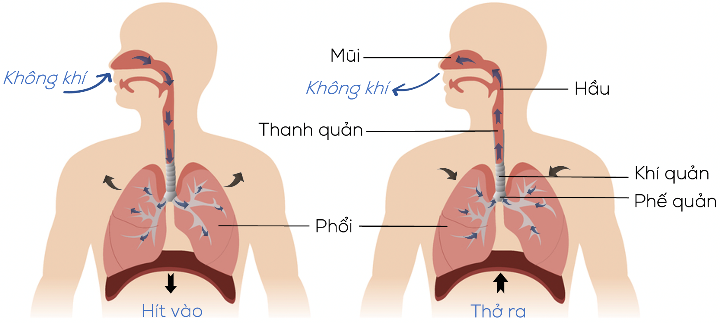

I. CẤU TẠO VÀ CHỨC NĂNG CỦA HỆ HÔ HẤP
2. Chức năng của hệ hô hấp
Quan sát hình mô tả hoạt động của cơ, xương và sự thay đổi thể tích lồng ngực khi cử động hô hấp?
Phổi
Trao đổi khí
Cơ hoành
Cử động hô hấp

Slide 16

I. CẤU TẠO VÀ CHỨC NĂNG CỦA HỆ HÔ HẤP
2. Chức năng của hệ hô hấp
Quan sát hình mô tả hoạt động của cơ, xương và sự thay đổi thể tích lồng ngực khi cử động hô hấp?
* Làm tăng thể tích lồng ngực:
+ Cơ liên sườn ngoài co → tập hợp xương ức và xương sườn có điểm tựa linh động sẽ chuyển động đồng thời theo 2 hướng: lên trên và ra 2 bên làm lồng ngực mở rộng ra 2 bên là chủ yếu.
+ Cơ hoành co → lồng ngực mở rộng thêm về phía dưới, ép xuống khoang bụng.

Slide 17
I. CẤU TẠO VÀ CHỨC NĂNG CỦA HỆ HÔ HẤP
2. Chức năng của hệ hô hấp
Quan sát hình mô tả hoạt động của cơ, xương và sự thay đổi thể tích lồng ngực khi cử động hô hấp?
* Làm giảm thể tích lồng ngực:
+ Cơ liên sườn ngoài và cơ hoành không co nữa và giãn ra → làm lồng ngực thu nhỏ trở về vị trí cũ.
+ Ngoài ra còn có sự tham gia của một số cơ khác khi thở gắng sức.

Slide 18
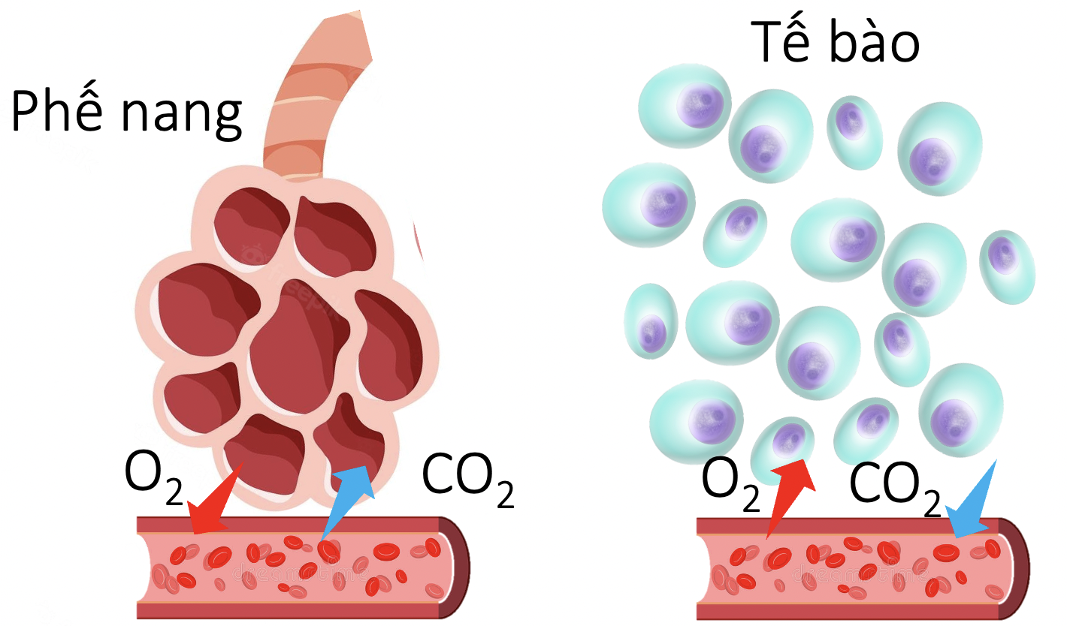
I. CẤU TẠO VÀ CHỨC NĂNG CỦA HỆ HÔ HẤP
Quan sát hình mô tả sự trao đổi khí ở phổi và ở tế bào
+ Trao đổi khí ở phổi gồm sự khuếch tán của O₂ từ không khí ở phế nang vào máu và của CO₂ từ máu vào không khí phế nang.
+ Trao đổi khí ở tế bào gồm sự khuếch tán của O₂ từ máu vào tế bào của CO₂ từ tế bào vào máu.

Slide 19
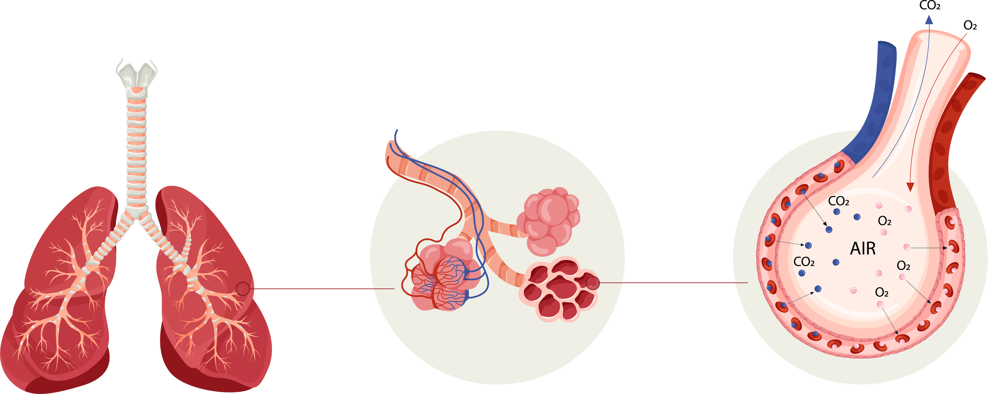
I. CẤU TẠO VÀ CHỨC NĂNG CỦA HỆ HÔ HẤP
Không khí sẽ di chuyển qua các cơ quan như thế nào khi hít vào và khi thở ra?
Trình bày sự phối hợp chức năng của mỗi cơ quan thể hiện chức năng của cả hệ hô hấp

Slide 20
I. CẤU TẠO VÀ CHỨC NĂNG CỦA HỆ HÔ HẤP
Hệ hô hấp ở người gồm đường dẫn khí và phổi. Trong đường dẫn khí có các tuyến nhầy tiết ra dịch nhầy, có tác dụng cản bụi và tiêu diệt vi khuẩn. Phổi có nhiều phế nang, là nơi diễn ra quá trình trao đổi khí.
Sự thông khí ở phổi được diễn ra nhờ cử động hô hấp. Khi hít vào hay thở ra, hoạt động của cơ, xương thay đổi sẽ làm tăng hoặc giảm thể tích lồng ngực.
Ở phổi và các tế bào trong cơ thể, chất khí được trao đổi theo cơ chế khuếch tán.

Slide 21
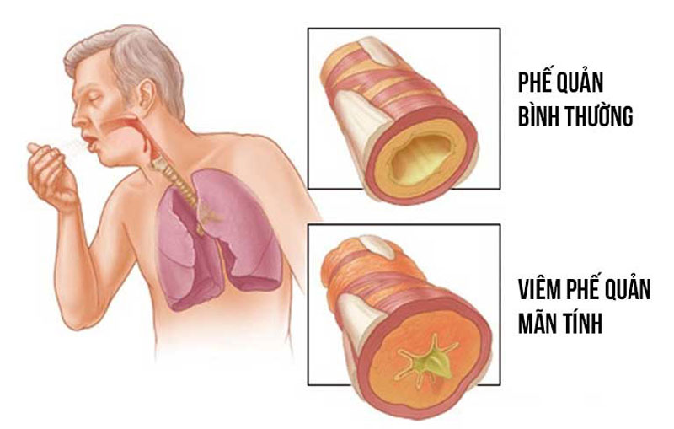
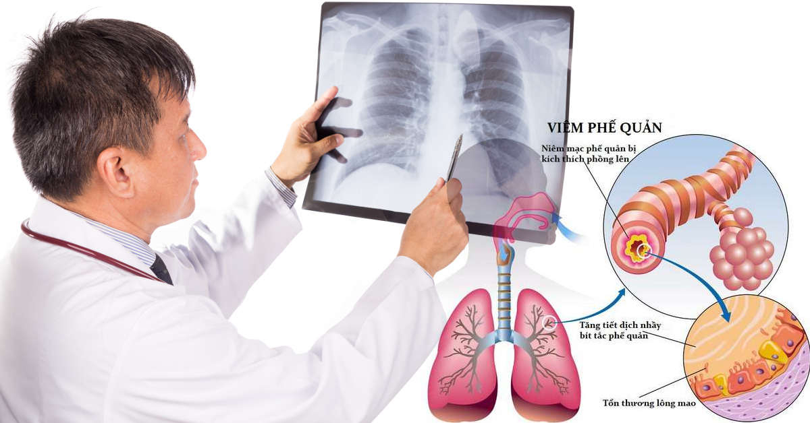
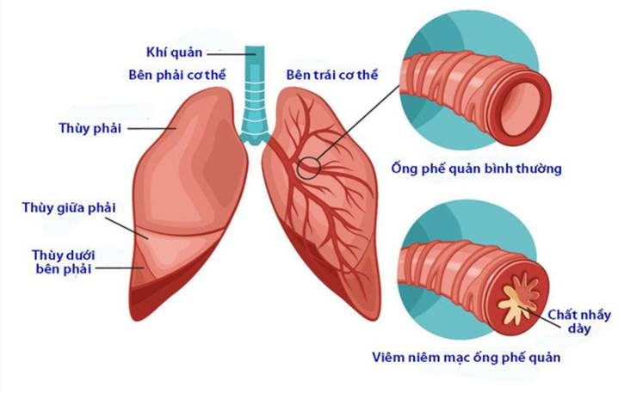
II. MỘT SỐ BỆNH VỀ PHỔI, ĐƯỜNG HÔ HẤP
Viêm đường hô hấp

Slide 22
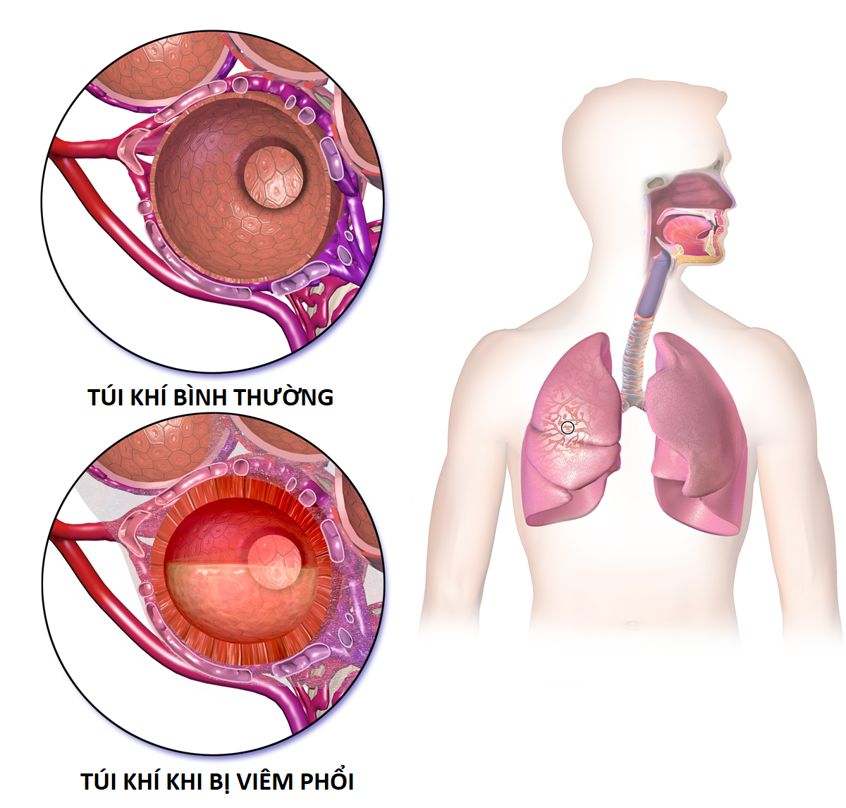
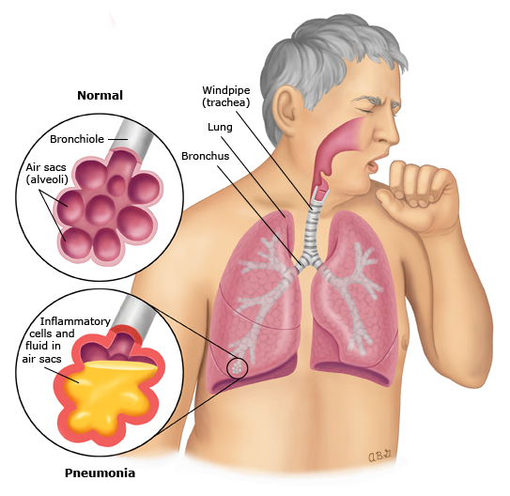
II. MỘT SỐ BỆNH VỀ PHỔI, ĐƯỜNG HÔ HẤP
Viêm phổi

Slide 23
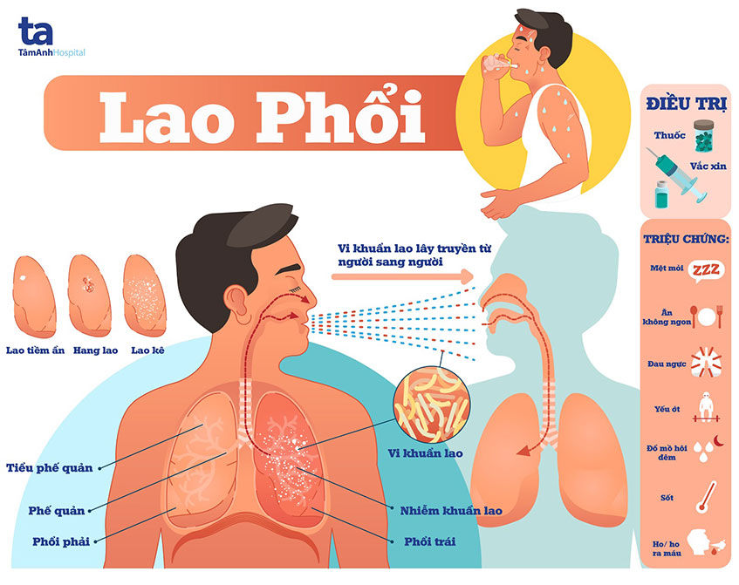
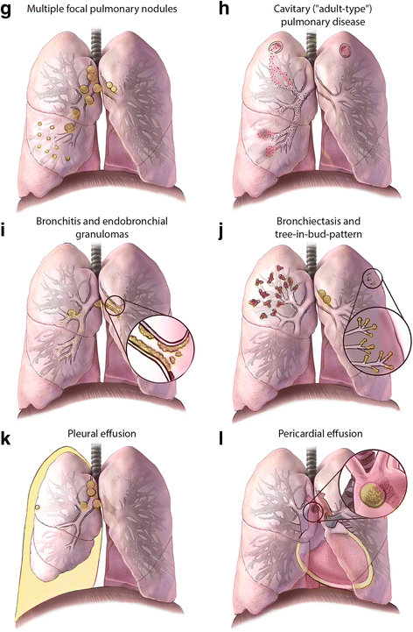
II. MỘT SỐ BỆNH VỀ PHỔI, ĐƯỜNG HÔ HẤP

Slide 24

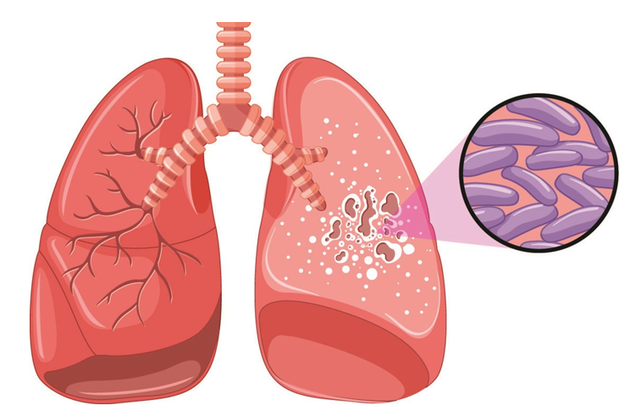
II. MỘT SỐ BỆNH VỀ PHỔI, ĐƯỜNG HÔ HẤP
Nguyên nhân gây bệnh về phổi và đường hô hấp là gì?
Nguyên nhân do nhiễm trùng. Nhiễm trùng là nguyên nhân gây bệnh viêm đường hô hấp thường gặp nhất. ...
Nguyên nhân từ bệnh hen suyễn, bệnh phổi tắc nghẽn mãn tính, mắc bệnh hệ thống, bệnh xơ nang, viêm màng ngoài tim,...
Ung thư phổi,...
Nguyên nhân do chấn thương. ...
Nguyên nhân do thay đổi khí hậu

Slide 25
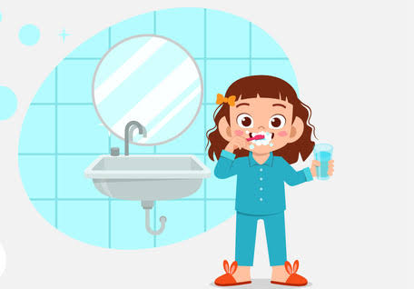
II. MỘT SỐ BỆNH VỀ PHỔI, ĐƯỜNG HÔ HẤP
Vận dụng những hiểu biết về các bệnh, nêu biện pháp phòng chống bệnh để bảo vệ sức khoẻ bản thân và gia đình.
Để tránh nhiễm virus cúm và các virus gây bệnh viêm đường hô hấp, tiêm phòng vắc xin là biện pháp hiệu quả song cần tiêm chủ động hàng năm để cập nhật các chủng virus bệnh mới. Vệ sinh răng miệng sạch sẽ, dùng nước muối súc họng hàng ngày. Hạn chế dùng tay chạm lên mặt, miệng, mũi,... để tránh lây nhiễm tác nhân gây bệnh. Bỏ thói quen hút thuốc lá, tránh xa khói thuốc lá để bảo vệ hệ hô hấp khỏe mạnh.

Slide 26

II. MỘT SỐ BỆNH VỀ PHỔI, ĐƯỜNG HÔ HẤP
Điều tra một số bệnh về đường hô hấp trong trường học hoặc địa phương, số lượng người mắc và đề xuất biện pháp phòng chống bệnh rồi hoàn thành thông tin điều tra vào bảng
Tên bệnh | Số lượng người mắc | Biện pháp phòng chống

Slide 27


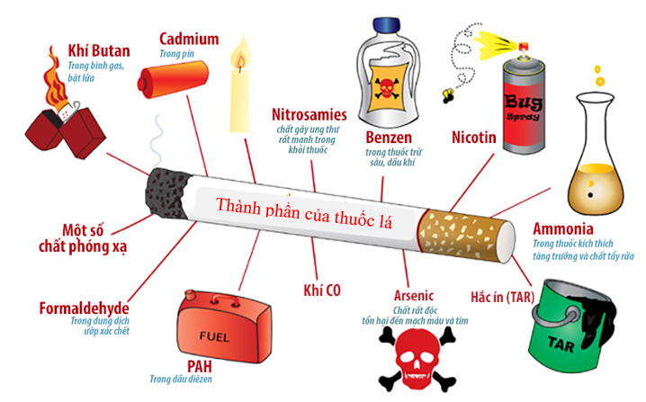
III. THUỐC LÁ VÀ TÁC HẠI CỦA THUỐC LÁ
Làm việc nhóm đưa ra quan điểm của bản thân về việc nên hay không nên hút thuốc lá và kinh doanh thuốc lá.
Không nên hút thuốc lá và kinh doanh thuốc lá:
Ảnh hưởng sức khỏe: Họng, phổi, tim mạch… dẫn đến tử vong sớm => Ung thư, đột quỵ, đột tử.
Kinh tế gia đình: 20.000 VND/bao thuốc lá Vina thiệt hại đến vấn đề kinh tế.
Đạo đức: nêu gương xấu, sa vào tệ nạn xã hội
Môi trường không lành mạnh, thiếu văn hóa, ảnh hưởng đến phụ nữ mang thai và mọi người xung quanh.
Chập cháy điện, cháy rừng ảnh hưởng lớn đến xã hội, môi trường xung quanh.

Slide 28

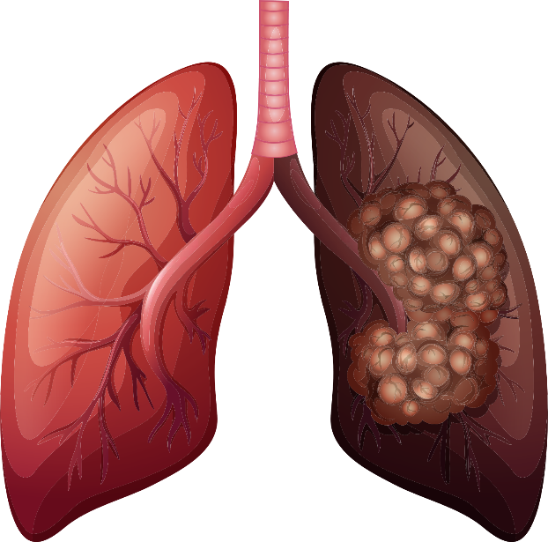
III. THUỐC LÁ VÀ TÁC HẠI CỦA THUỐC LÁ
Tác động của khói thuốc lá đến hệ hô hấp
Khói thuốc lá chứa hàng ngàn hóa chất độc hại, chất gây nghiện (nicotine), chất gây ung thư, khí CO và các loại khí độc khác làm giảm khả năng vận chuyển O₂ của máu nên dẫn đến phá huỷ hệ hô hấp, gây bệnh hen suyễn, ung thư phổi, ung thư thanh quản, phổi tắc nghẽn mạn tính,...
Khói thuốc lá gây ảnh hưởng nghiêm trọng tới sức khoẻ không chỉ của người hút thuốc lá mà còn của người không hút thuốc nhưng tiếp xúc với khói thuốc.

Slide 29
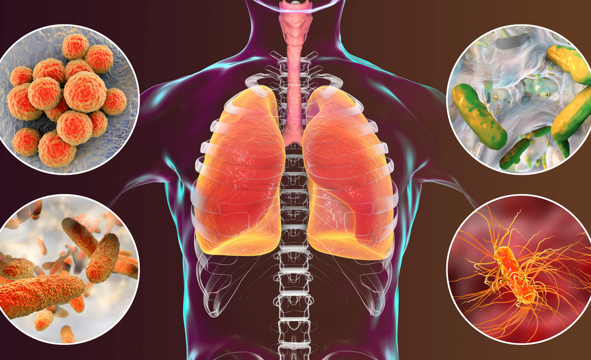
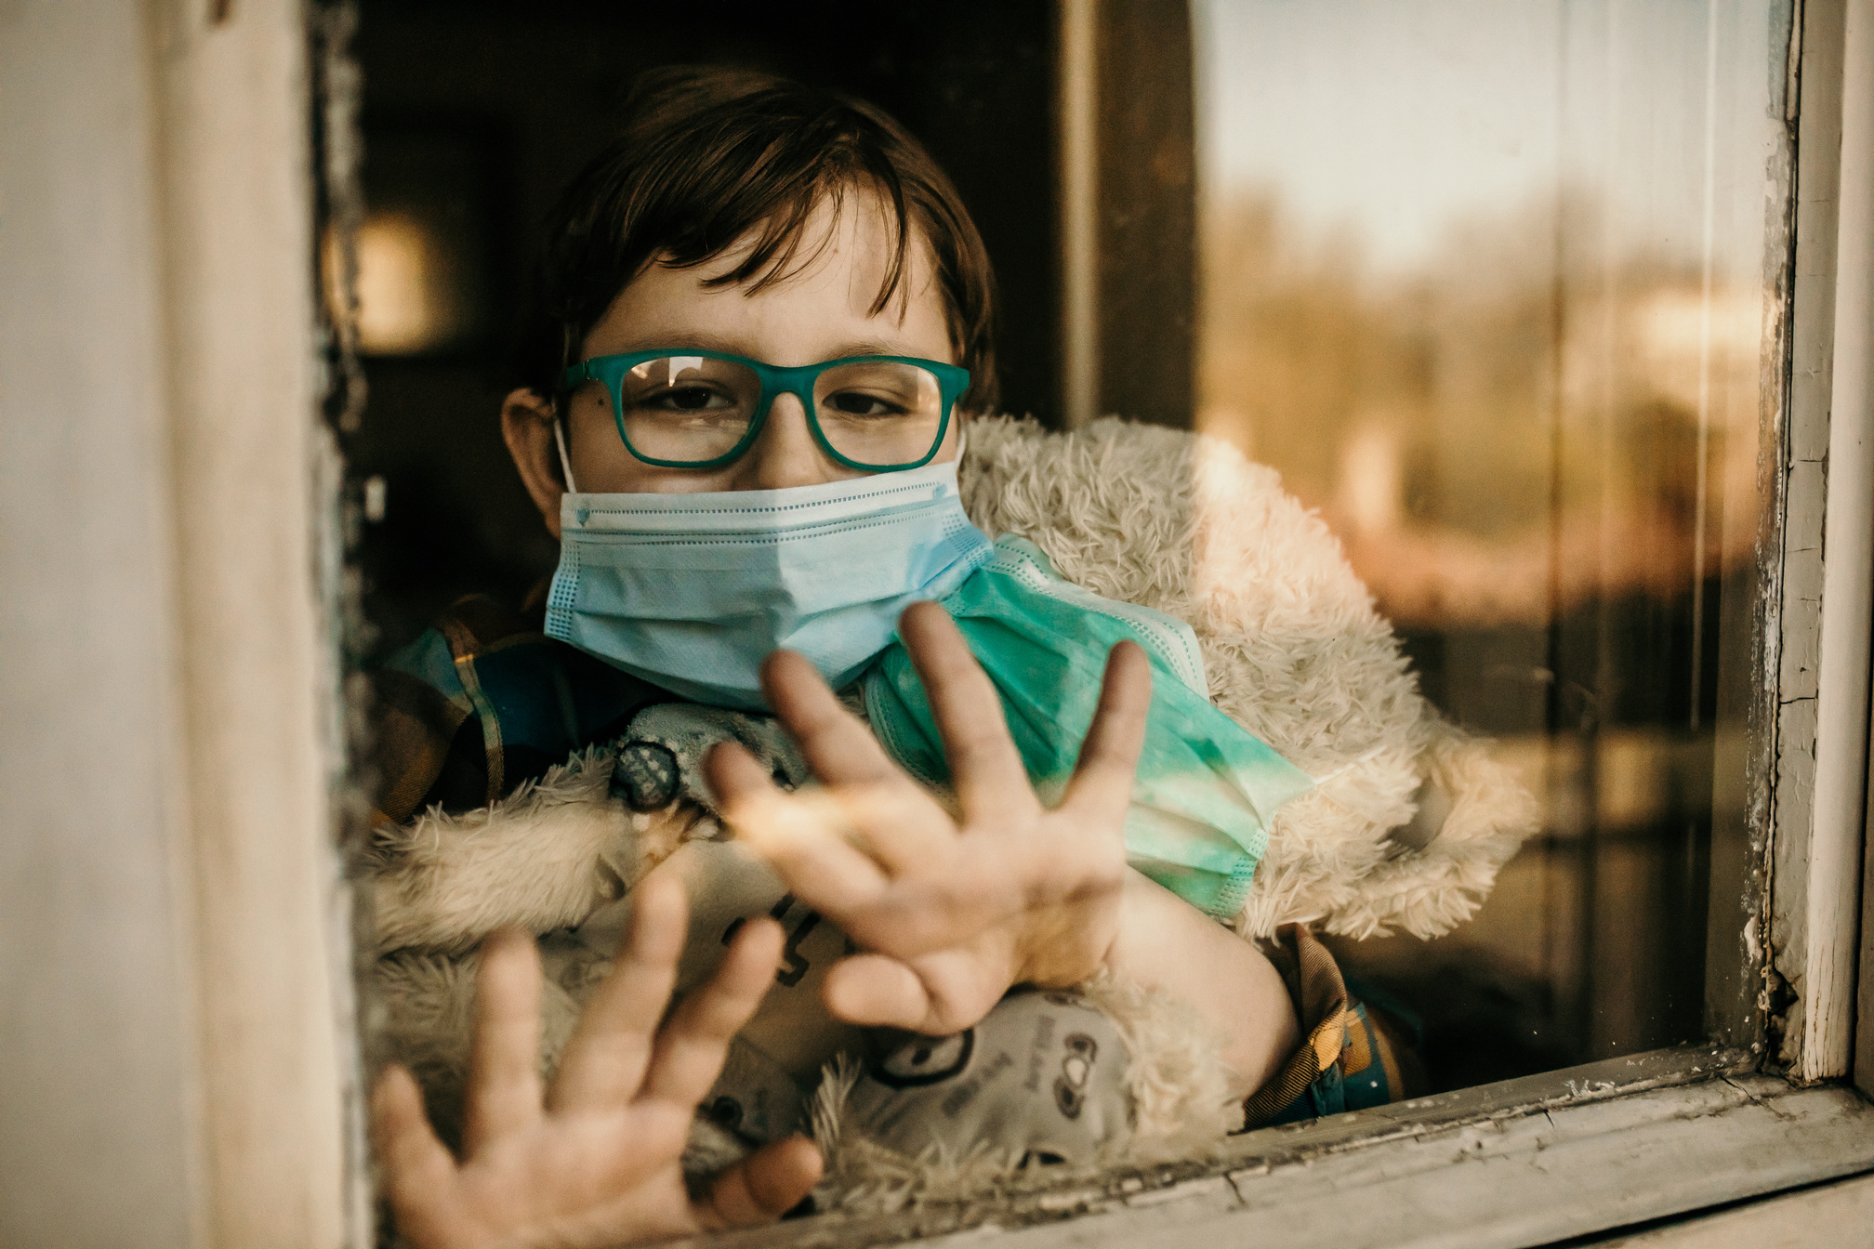


III. THUỐC LÁ VÀ TÁC HẠI CỦA THUỐC LÁ
Một số bệnh về hô hấp thường gặp là viêm đường hô hấp (viêm mũi, viêm họng, viêm thanh quản, viêm phế quản), viêm phổi, hen suyễn, cúm, hội chứng hô hấp cấp tính nghiêm trọng (bệnh SARS, MERS, COVID-19,... )

Slide 30




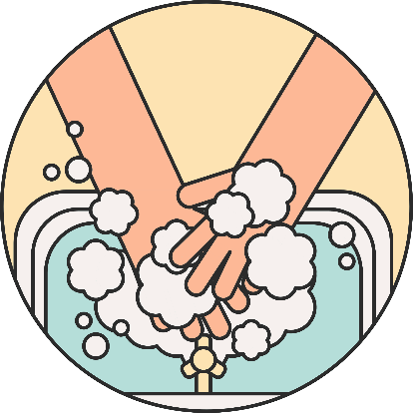
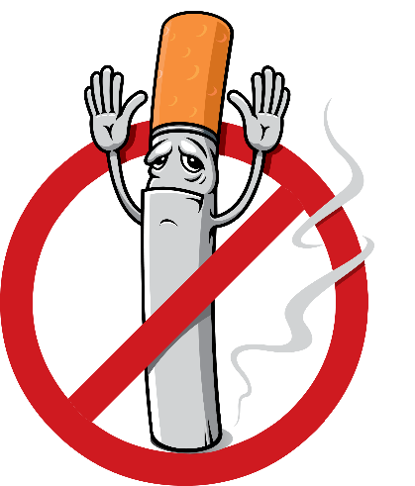


III. THUỐC LÁ VÀ TÁC HẠI CỦA THUỐC LÁ
Một số biện pháp phòng bệnh về hô hấp
. Giảm tiếp xúc với tác nhân gây bệnh
. Tiêm vaccine
. Không hút thuốc lá
. Đeo khẩu trang
. Luyện tập TDTT phù hợp
. Giữ vệ sinh cá nhân
. Giữ vệ sinh môi trường
. Ăn uống đủ chất

Slide 31




III. THỰC HÀNH HÔ HẤP NHÂN TẠO, CẤP CỨU NGƯỜI ĐUỐI NƯỚC
1. Cơ sở lí thuyết
Hô hấp nhân tạo được sử dụng để cấp cứu người bị đuối nước, ngạt (bị vùi lấp, ngạt khí độc), điện giật,... dẫn đến ngừng thở, ngừng tim. Hô hấp nhân tạo giúp lưu thông không khí và lưu thông máu.
2. Cách tiến hành
Trước tiên, cần loại bỏ nguyên nhân gây gián đoạn hô hấp, gọi ngay cấp cứu (số máy 115) và tiến hành hô hấp nhân tạo cho nạn nhân càng nhanh càng tốt theo các bước sau:

Slide 32

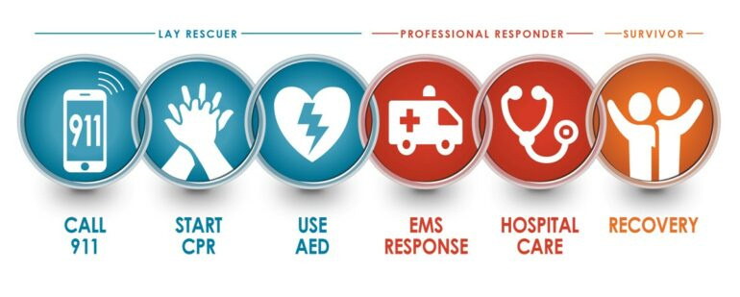
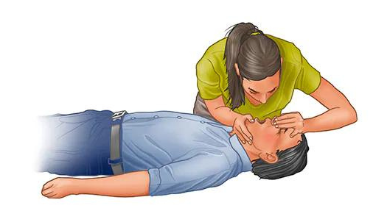

IV. THỰC HÀNH HÔ HẤP NHÂN TẠO, CẤP CỨU NGƯỜI ĐUỐI NƯỚC
Bước 1: Nhanh chóng đưa nạn nhân ra khỏi mặt nước. Đặt nạn nhân nằm ở nơi khô ráo, thoáng khí.
Bước 2: Tiến hành hô hấp nhân tạo cho nạn nhân (theo tranh)

Slide 33
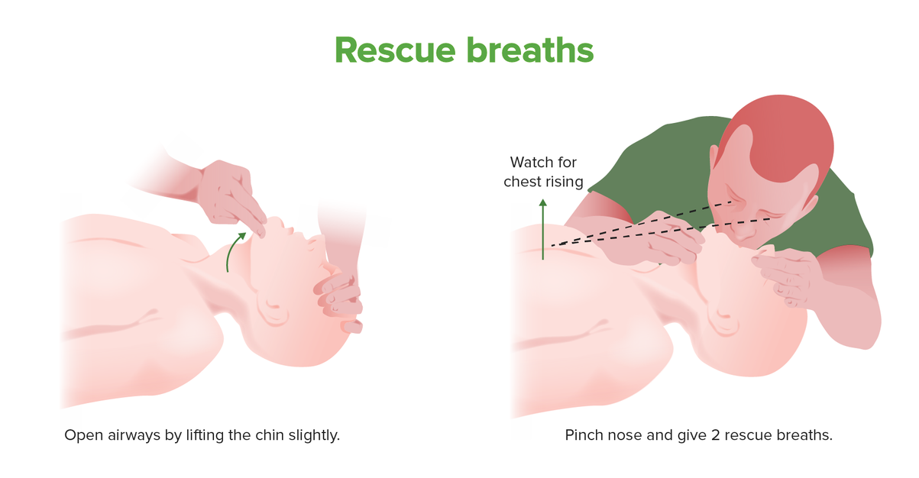
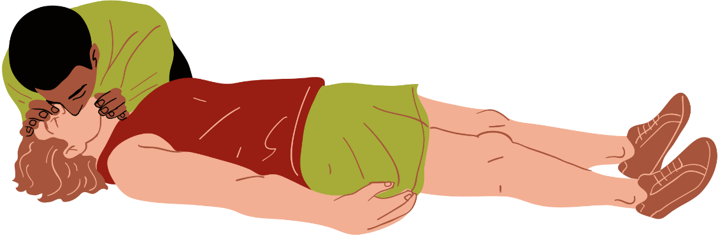
IV. THỰC HÀNH HÔ HẤP NHÂN TẠO, CẤP CỨU NGƯỜI ĐUỐI NƯỚC
Kĩ thuật thổi ngạt:
. Đặt nạn nhân nằm ngửa, đầu hơi ngả ngửa ra sau
. Dùng 2 ngón tay bịt mũi nạn nhân
. Hít một hơi thật mạnh rồi ghé môi sát miệng nạn nhân và thổi hết hơi vào. Lặp lại liên tục khoảng 12 đến 20 lần/phút cho tới khi hô hấp của nạn nhân được ổn định

Slide 34
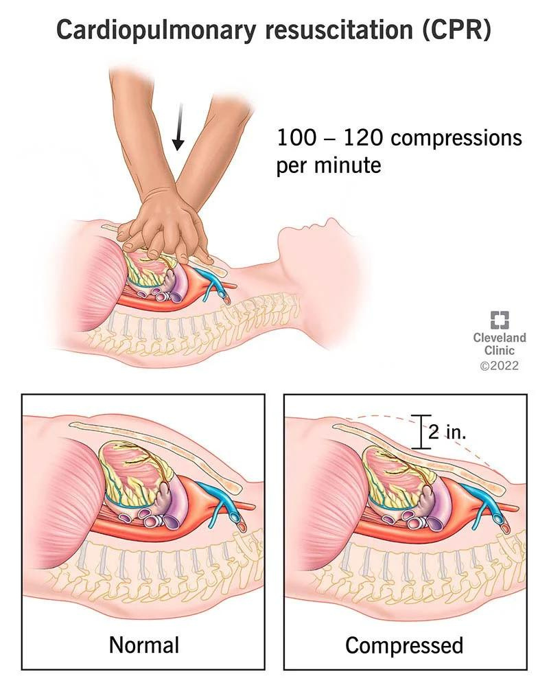
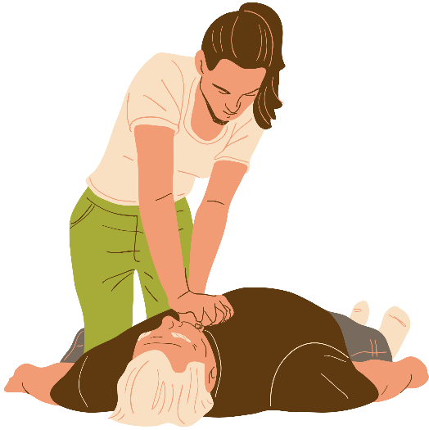
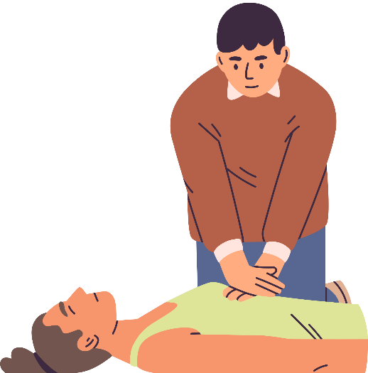
IV. THỰC HÀNH HÔ HẤP NHÂN TẠO, CẤP CỨU NGƯỜI ĐUỐI NƯỚC
Kĩ thuật ấn lồng ngực:
. Đặt nạn nhân nằm ngửa, đầu hơi ngả ngửa ra sau
. Đặt 2 bàn tay chồng lên nhau, các ngón tay đan vào nhau. Dùng sức nặng cơ thể ấn mạnh vào ngực nạn nhân để đẩy không khí ra ngoài
. Thực hiện ấn mạnh khoảng 12 đến 20 lần/phút cho tới khi hô hấp của nạn nhân được ổn định

Slide 35

IV. THỰC HÀNH HÔ HẤP NHÂN TẠO, CẤP CỨU NGƯỜI ĐUỐI NƯỚC
3. Đánh giá kết quả và câu hỏi
Nhận xét việc thực hiện các thao tác của em trong mỗi bước thực hành hô hấp nhân tạo trên nạn nhân
Nêu ý nghĩa của việc bịt mũi nạn nhân trong phương pháp hà hơi thổi ngạt
Tại sao phải dùng tay ấn vào lồng ngực trong phương pháp ấn lồng ngực

Slide 36
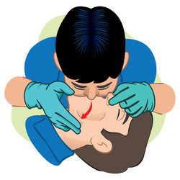
IV. THỰC HÀNH HÔ HẤP NHÂN TẠO, CẤP CỨU NGƯỜI ĐUỐI NƯỚC
Nêu ý nghĩa của việc bịt mũi nạn nhân trong phương pháp hà hơi thổi ngạt
Ý nghĩa của việc bịt mũi nạn nhân trong phương pháp hà hơi thổi ngạt:
Việc bịt mũi nạn nhân trong phương pháp hà hơi thổi ngạt sẽ giúp hạn chế việc không khí sau khi thổi vào quay trở lại mũi đi ra ngoài.
Nhờ đó, nạn nhân sẽ nhận được nhiều oxygen hơn vào phổi hơn, tăng hiệu quả của biện pháp hô hấp nhân tạo.

Slide 37
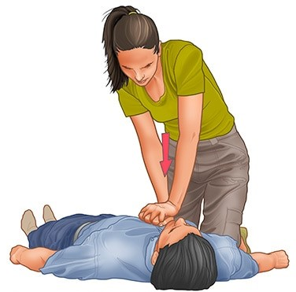
IV. THỰC HÀNH HÔ HẤP NHÂN TẠO, CẤP CỨU NGƯỜI ĐUỐI NƯỚC
Tại sao phải dùng tay ấn vào lồng ngực trong phương pháp ấn lồng ngực
Phải dùng tay ấn vào lồng ngực trong phương pháp ấn lồng ngực vì:
Khi dùng tay ấn vào lồng ngực sẽ tạo ra lực ép tác động gián tiếp vào tim và phổi, giúp khôi phục tuần hoàn và cử động hô hấp.

Slide 38
Hệ hô hấp thực hiện quá trình trao đổi khí giữa cơ thể với môi trường.
Hệ hô hấp ở người gồm đường dẫn khí và phổi. Trong đường dẫn khí có các tuyến nhầy tiết ra dịch nhầy, có tác dụng cản bụi và tiêu diệt vi khuẩn. Phổi có nhiều phế nang, là nơi diễn ra quá trình trao đổi khí.
Một số cơ quan của hệ hô hấp thường xuyên tiếp xúc với môi trường bên ngoài nên dễ nhiễm bệnh. Cần giữ gìn vệ sinh hệ hô hấp, chống ô nhiễm không khí, luyện tập thể dục để tang cường sức khỏe.

